Slide 1
HIVE HEXAGON: High performance, Parallelized Sequence Alignment for Next Generation Sequencing Data Analysis

Slide 2
Introducción
El cálculo de alineamientos inexactos consume hasta el 90% del CPU.
No redundancia de secuencias.
Ordenamiento de secuencias.
Programación dinámica dentro de las matrices.

Slide 3
Abordando el problema.
La complejidad derivada de obtener el mejor alineamiento a través de la comparación posición por posición es de:
O(S x L x R)
En donde S representa a las secuencias de referencia.
L el largo de la secuencia
R El tamaño acumulativo de dichas secuencias.

Slide 4
HIVE: High performance Integrated Virtual Enviroment
Es un ambiente de computación distribuida utilizado generalmente para investigaciones biológicas incluyendo Next Generation Sequencing (NSG)
Siendo distribuido, es a la vez un sistema masivamente paralelo.
Se le considera como un sistema flexible puesto que mantiene la base de datos y los metadatos bajo la misma red.
Este entorno posee su propia API, en donde se puede realizar todo tipo de consultas.

Slide 5
Capacidades (HIVE)
Recuperación de Datos: Recupera datos de diferentes fuentes (Locales, en la nube, http, ftp, sftp). Posee además un protocolo para descargar cantidades colosales de datos desde NIH/NICB
Data Warehousing: Diseñado bajo un modelo jerárquico
Seguridad: Otorga un sistema de privilegios.
Integración: API con capacidad de integración bajo distintos lenguajes (C++, C, Python, Perl, Javascript).
Visualización de datos.

Slide 6
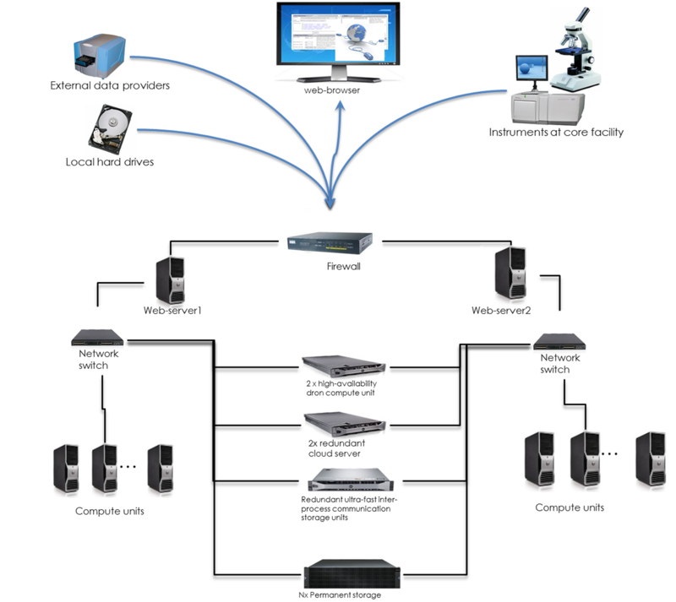

Slide 7
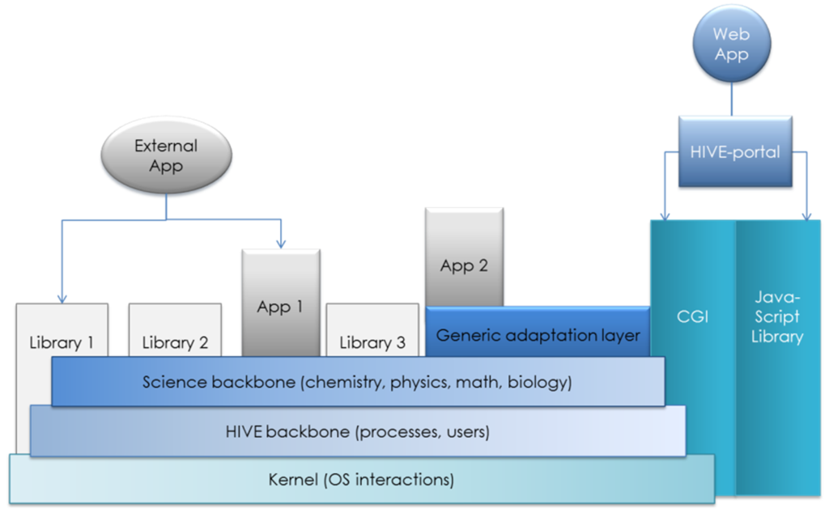

Slide 8
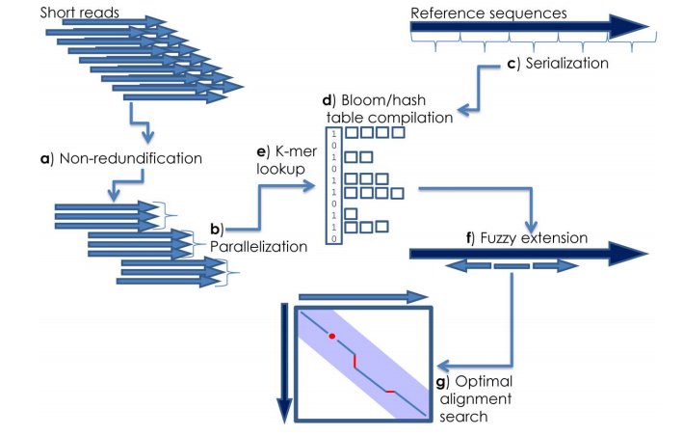
Esquema:

Slide 9
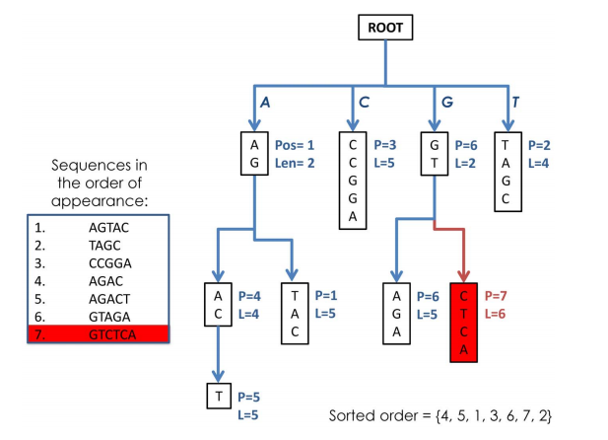
a) No redundancia:
Se realiza bajo la implementación de un árbol de sufijos para las secuencias.
En donde el orden de salida será: 4, 5, 1, 3, 6, 7, 2.
Responde muy antes necesidades de tiempo y de almacenamiento.

Slide 10
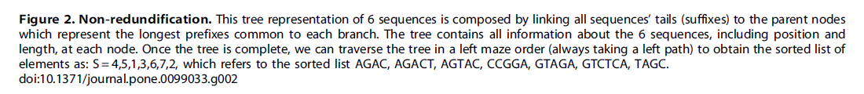
b) Ordenamiento de rutas:
Una vez organizadas las secuencias en el árbol es fácil hacer una recuperación ordenada haciendo un simple recorrido en los nodos del mismo. Esta recuperación evita añadir secuencias ya repetidas y cálculos consecuentes innecesarios.
El costo de esta operación es de O(S) en donde S representa el número de secuencias no redundantes.

Slide 11
K-MER HASHING
HIVE Hexagon mantiene un diccionario en donde se almacenan las correspondencias entre las secuencias y las cadenas de referencias. Cada bucket dentro del Hash representa la correspondencia entre ambas secuencias.
Toma un tiempo de O(R)

Slide 12
4) Bracketing and fuzzy extensión
Una vez detectada la región con las secuencias más próximas, HIVE establece un marco de análisis para aplicar la función FUZZY.
La función FUZZY en HIVE es similar a un algoritmo dinámico de bajo costo cuya función es reducir el margen de análisis para el alineamiento final.

Slide 13
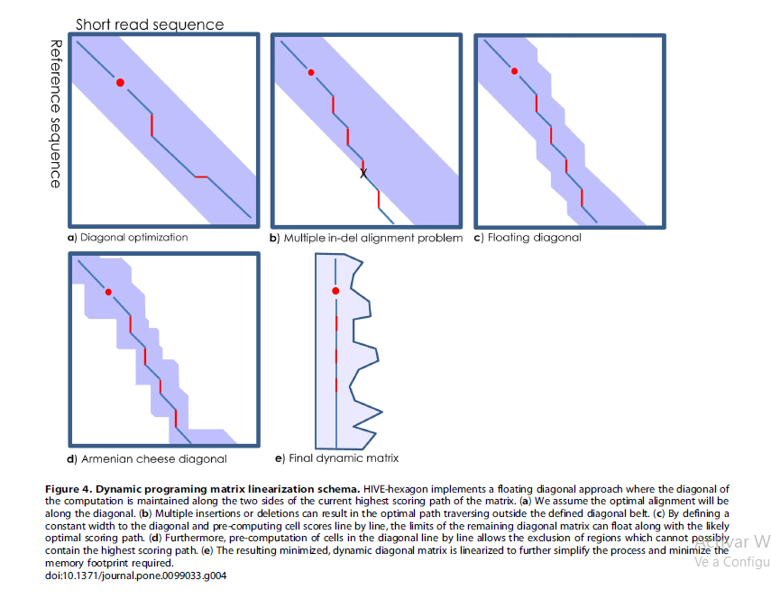
4) Alinemiento Optimo

Slide 14
Optimo: No hay mejor alineamiento que el presentado para el genoma tomado como referencia.
Fuzziness: Se tolera hasta un cierto margen de error.
Cuantificable: A cada alineamiento se le puede asignar un score para evaluar su calidad frente a otros.
Robustez: Pequeños cambios en los parámetros deben ser reflejados como pequeños cambios en los resultados.
Reproducible: A pesar del comportamiento caótico presente en la naturaleza del algoritmo, este debe retornar siempre el mismo error.

Slide 15
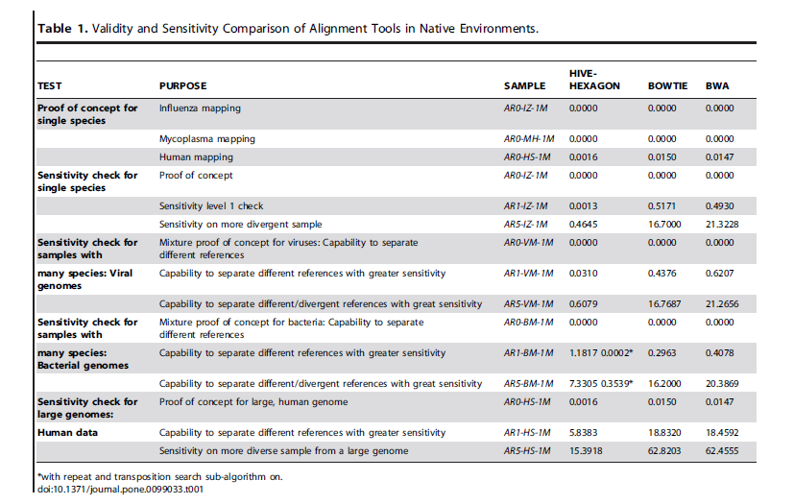
Algunos resultados

